Slide 1
객체 지향 프로그래밍
객체 지향 음악 플레이어
9조: 유동균, 이충훈, 유지원, 권태열

Slide 2
객체 지향 프로그래밍
문제 명세
- 객체 지향 음악 플레이어
문제 분석 및 설계
- C++ 객체지향 기능을 활용한 설계

Slide 3
객체 지향 프로그래밍
회원등록
음악
플레이리스트
01
02
03
회원등록 및 탈퇴, 로그인 기능
유행하는 음악이 무엇인지 확인
원하는 음악을 플레이리스트에 추가
(등급별 차별)

Slide 4
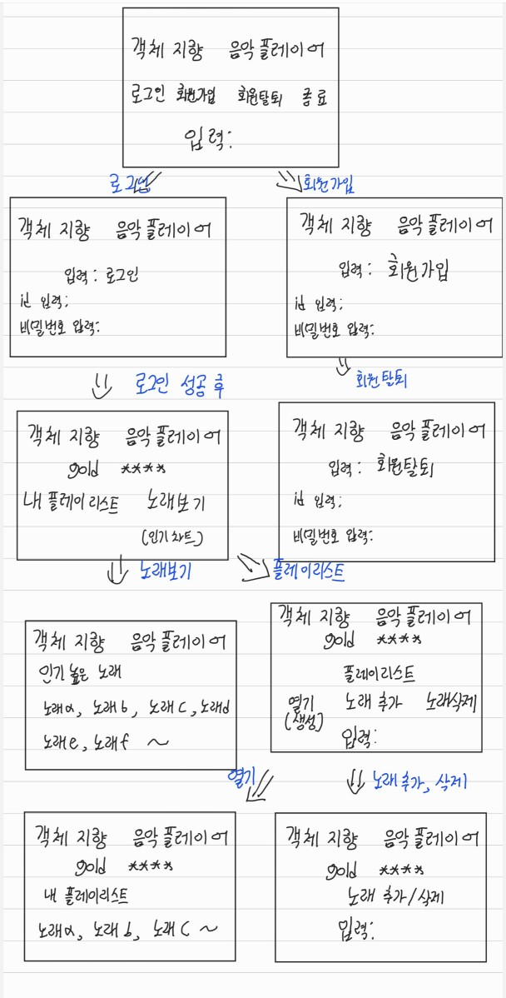
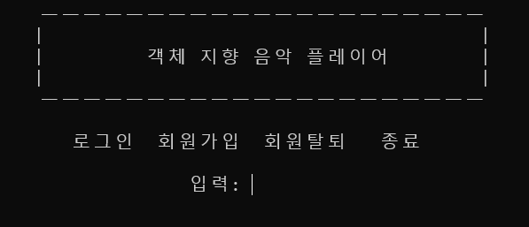
객체 지향 프로그래밍
콘솔화면 : class Ui
- 플레이어의 제목을 나타내는 UI 표시 - 각 화면에 맞는 클래스에 메뉴를 표시하도록 설정
회원등록, 회원탈퇴, 로그인: class Member
- 파일 입출력(ofstream, ifstream)을 이용
- 사용자가 입력한 아이디와 비밀번호를 텍스트 파일에 저장 (회원 등록)
- 사용자가 입력한 아이디와 비밀번호를 텍스트 파일에서 삭제 (회원 탈퇴)
- 텍스트 파일에 저장된 아이디와 비밀번호가 있는지 한줄씩 확인해서 로그인 성공 여부 확인(로그인)
- 아이디, 비밀번호, 등급 저장
음악:class Song
- 노래 제목, 인기도 저장
플레이리스트: class MusicPlayer
- 플레이리스트 생성 및 노래 추가
- 회원 등급에 따른 제한

Slide 5
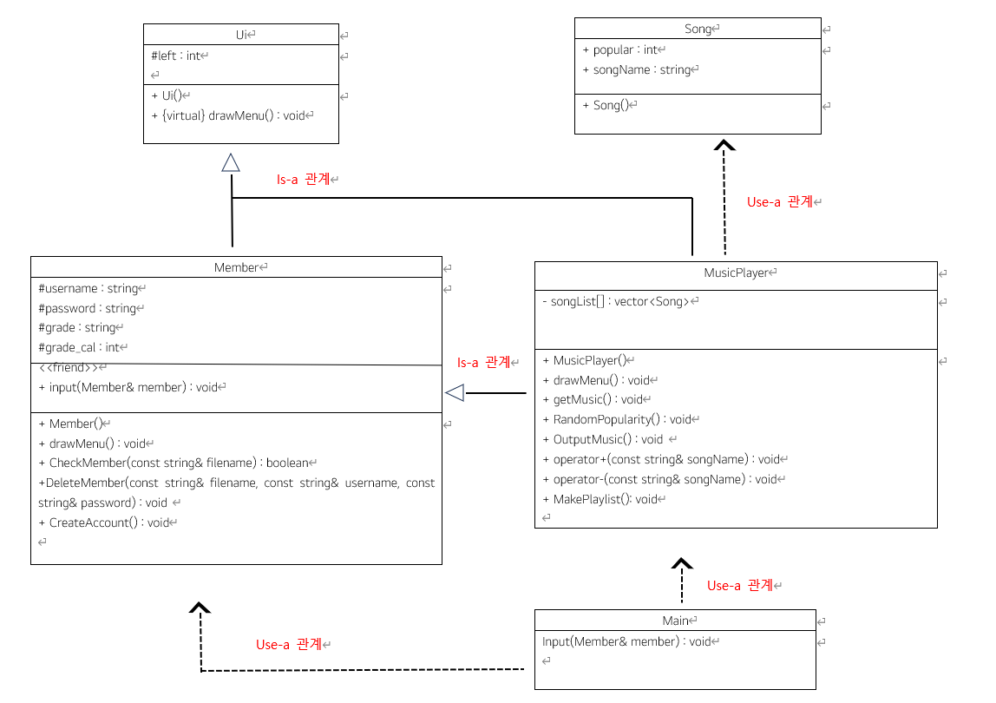
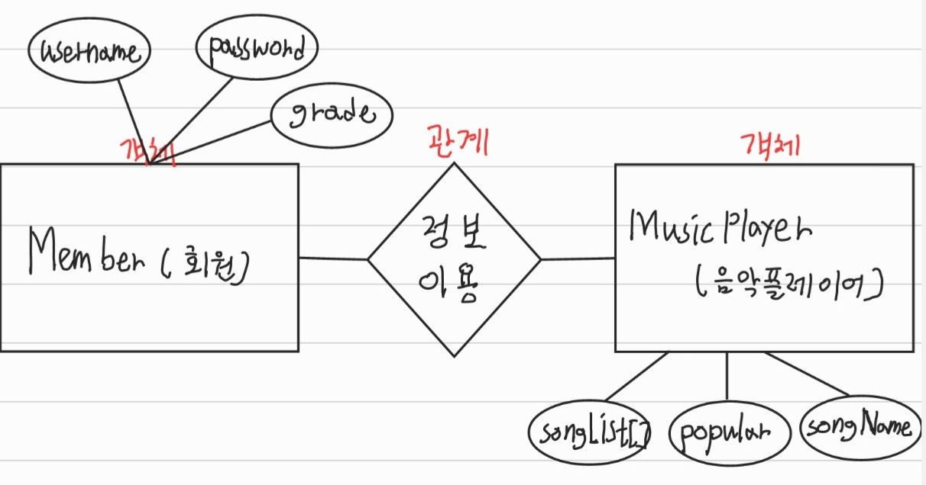
객체 지향 프로그래밍
UML
객체관계 다이어그램

Slide 6
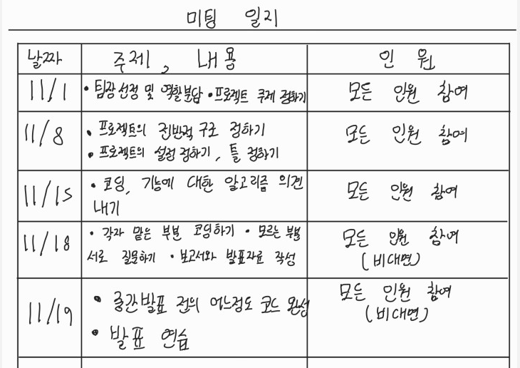
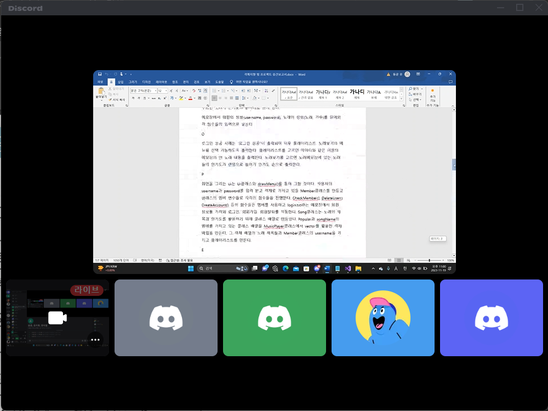
객체 지향 프로그래밍

Slide 7
객체 지향 프로그래밍
감사합니다~

